Slide 1
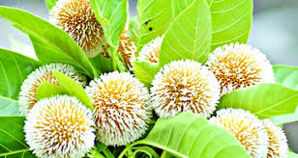
সকলকে শুভেচ্ছা

Slide 2
মো. আতাউর রহমান সায়েম
শিক্ষক (বাংলা বিভাগ)
মতিঝিল ইংলিশ ভার্সন (দিবা শাখা)
আইডিয়াল স্কুল অ্যান্ড কলেজ
মতিঝিল, ঢাকা – ১০০০
E-mail: ataur.sayem@gmail.com

Slide 3
শ্রেণি: দশম
বিষয়: বাংলা দ্বিতীয় পত্র (ব্যাকরণ)
তারিখ: ০8 ভাদ্র ১৪২৭ বঙ্গাব্দ
২4 আগস্ট ২০২০ খ্রিষ্টাব্দ
০4 মহররম ১৪৪২ হিজরি
বার: সোমবার
সময়: সকাল ০৯:০০-০৯:৩০ মিনিট

Slide 5
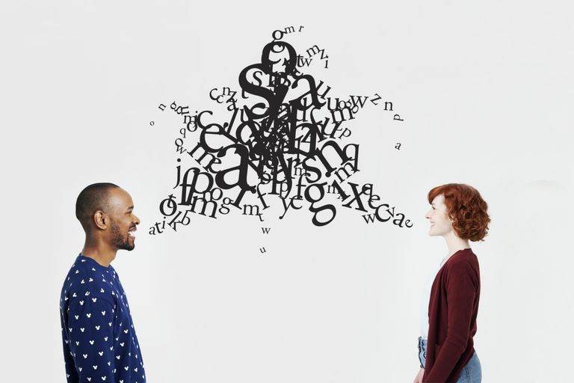
ঘ
ঈ
গ
ই
খ
আ
অ
ক
দুজন একে অন্যের সাথে কথা বলছে অর্থাৎ একজন অন্যজনের সঙ্গে শব্দ বা ভাব বিনিময় করছে।
ছবিতে আমরা কী দেখতে পাচ্ছি ?

Slide 6
শব্দের সংজ্ঞায়ন
এক কিংবা একাদিক অক্ষর মিলে যদি একটি অর্থ প্রকাশ করে, তখন তাকে শব্দ বলে।

Slide 7
নিচের ছবিটি দেখঃ
বল
ব
+
ল
=
বল

Slide 8
নিচের শব্দগুলো কী কি বর্ণ দ্বারা গঠিত ?
আম
বই
আম - আ+ ম
বই= ব+ই

Slide 9
কলম
ক
+
ল
+
ম
=
কলম

Slide 10
ল
ক ম
কলম
কয়েকটি বর্ণ পাশাপাশি বসে অর্থ প্রকাশ করাকে কী বলে?

Slide 11
শব্দ গঠনে লক্ষণীয়:
বর্ণের মিলন
পাশাপাশি
অর্থপূর্ণ
Notes:
ধ

Slide 12
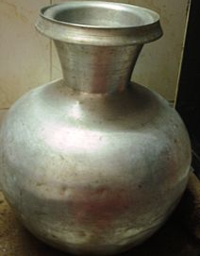
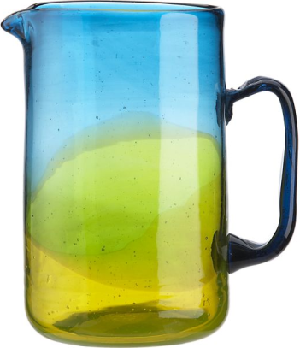
চলো, আমরা কিছু শব্দ তৈরি করি...
ক + ল + স
কলস
জ + গ
জগ
বলতো, কীভাবে শব্দগুলো তৈরি হয়েছে?
১. বর্ণের সাথে বর্ণের মিলনে শব্দ তৈরি করা যায়।

Slide 13
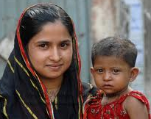
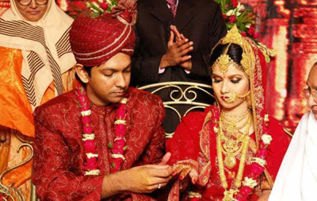
?
ম +
মা
বিয়ে
বলতো, কীভাবে শব্দগুলো তৈরি হয়েছে?
২. ব্যঞ্জনবর্ণের সঙ্গে কার যুক্ত করে।

Slide 14
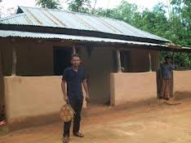
ঘ + র
ঘর
ব্রীজ
বলতো, কীভাবে শব্দগুলো তৈরি হয়েছে?
৩. ব্যঞ্জনবর্ণের সঙ্গে ব্যঞ্জনবর্ণ বা ফলা যুক্ত করে।

Slide 15
শব্দের শ্রেণিবিভাগ

Slide 16
শিখনফল
১। শব্দ কাকে বলে তা বলতে পারবে।
২। গঠনমূলক শব্দের শ্রেণিবিভাগ ব্যাখ্যা করতে পারবে।
৩। অর্থমূলক শব্দের শ্রেণিবিভাগ উল্লেখ করতে পারবে।
৪। উৎপত্তি অনুসারে শব্দের শ্রেণিবিভাগ উল্লেখ করতে পারবে।

Slide 17
গাউ
২৩৫

Slide 18
শব্দ
গঠনমূলক
অর্থমূলক
উৎসমূলক

Slide 19
গঠনমূলক শব্দ
মৌলিক শব্দ
সাধিত শব্দ

Slide 20
যে সব শব্দ বিশ্লেষণ করা যায় না বা ভেঙ্গে আলাদা করা যায় না, সেগুলোকে মৌলিক শব্দ বা স্বয়ংসিদ্ধ শব্দ বলে।

Slide 21
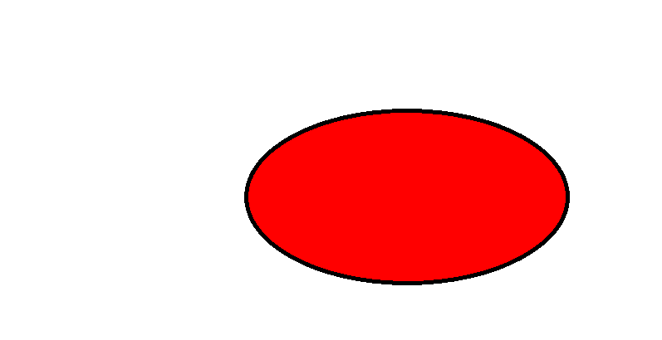
মৌলিক শব্দের উদাহরণ
তিন
লাল
গোলাপ

Slide 22
যে সব শব্দকে বিশ্লেষণ করা হলে আলাদা অর্থবোধক শব্দ পাওয়া যায়, সেগুলোকে সাধিত শব্দ বলে।
সাধনা করে সাধিত শব্দ তৈরি করা হয়।

Slide 23
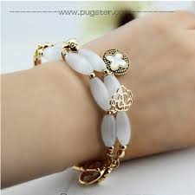
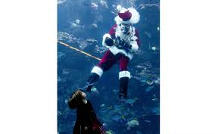
সাধিত শব্দের উদাহরণ
হাত+আ=হাতা
গোলাপী তারা
গোলাপ+ঈ
ডুবুরি

Slide 24
চলো, আমরা আরো কিছু সাধিত শব্দ তৈরি করি...
√গম্ + অন
=
গমন
কলম + দানি
=
কলমদানি
বলতো কীভাবে শব্দগুলো তৈরি হয়েছে?
শব্দের শেষে প্রত্যয় যোগ করে নতুন শব্দ তৈরি হয়।

Slide 25
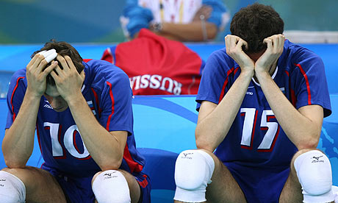
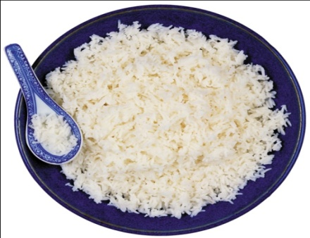
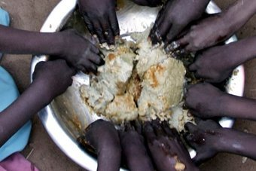
বি + ফল
বিফল
হ + তাস
হতাশ
হা + ভাত
হাভাত
বলতো, কীভাবে শব্দগুলো তৈরি হয়েছে?
শব্দের শুরুতে উপসর্গ যোগ করে নতুন শব্দ তৈরি যায়।

Slide 26
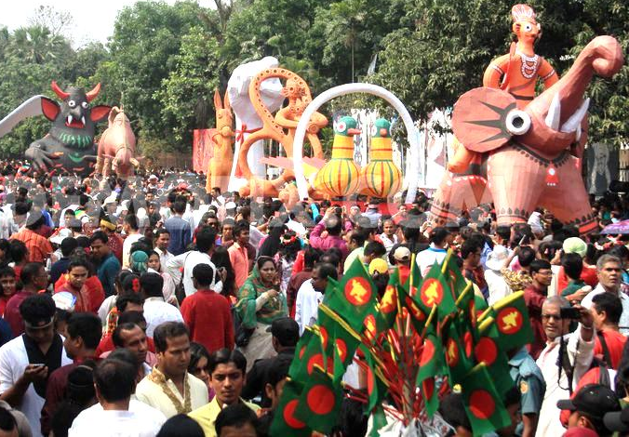
বিদ্যা+আলয়
বিদ্যালয়
নব + বর্ষ
নববর্ষ
বলতো, কীভাবে শব্দগুলো তৈরি হয়েছে?
সন্ধির সাহায্যে নতুন শব্দ তৈরি করা যায়।

Slide 27
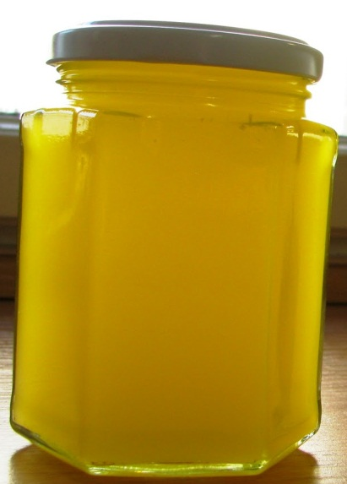
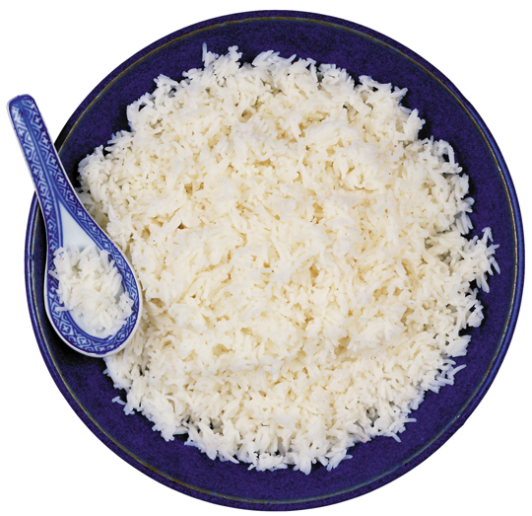
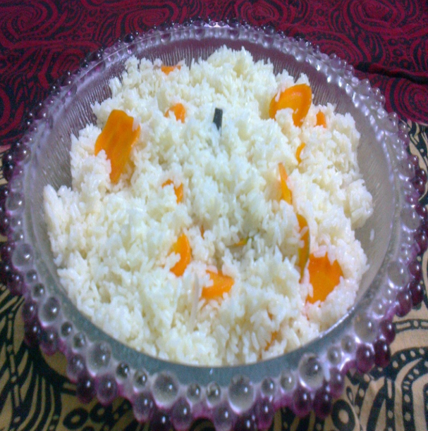
ঘি মাখানো ভাত
ঘিভাত
ঘি
ভাত
ঘিভাত
বলতো, কীভাবে শব্দটি তৈরি হয়েছে?
সমাসের সাহায্যে নতুন শব্দ তৈরি হয়।

Slide 28
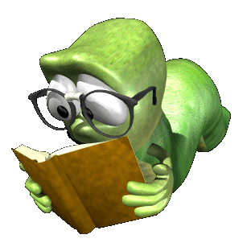
বই
বইয়ের
+এর
পড়্
পড়ছে
+ছে
বলতো কীভাবে শব্দগুলো তৈরি হয়েছে?
শব্দের শেষে বিভক্তি যুক্ত করে।

Slide 29
ঢংঢং
ঝিরঝির
বলতো, কীভাবে শব্দগুলো তৈরি হয়েছে?
দ্বিরুক্তির শব্দের মাধ্যমে নতুন শব্দ তৈরি হয়।

Slide 30
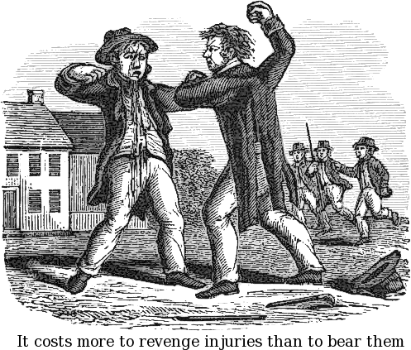
রাজায় রাজায়
লাল লাল
রাজা
রাজা
বলতো, কীভাবে শব্দটি তৈরি হয়েছে?
বচনের মাধ্যমে নতুন শব্দ তৈরি হয়।

Slide 31
শব্দ গঠনের বিভিন্ন প্রক্রিয়াঃ
বর্ণের সাথে বর্ণের মিলন করে।
ব্যঞ্জনবর্ণের সঙ্গে কার যুক্ত করে।
ব্যঞ্জনবর্ণের সঙ্গে ব্যঞ্জনবর্ণ বা ফলা যুক্ত করে।
শব্দের শেষে বিভক্তি যুক্ত করে।
সন্ধির সাহায্যে।
শব্দের শুরুতে উপসর্গ যোগ করে।
শব্দের শেষে প্রত্যয় যোগ করে।
পদের দ্বিরুক্তির মাধ্যমে।
সমাসের সাহায্যে।
ধ্বন্যাত্মক শব্দের মাধ্যমে।
ব্যবহৃত শব্দকে সংক্ষেপে প্রকাশ করে।

Slide 32
অর্থমূলক শ্রেণিবিভাগ
রূঢ়/রূঢ়ি শব্দ
যোগরূঢ়ি শব্দ
যৌগিক শব্দ

Slide 33
যে সকল শব্দের ব্যুৎপত্তিগত অর্থ ও ব্যবহারিক অর্থ একই রকম, সেগুলোকে যৌগিক শব্দ
বলে।

Slide 34
যৌগিক শব্দের উদাহরণ

Slide 35
গায়ক

Slide 36
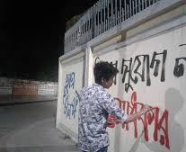
যৌগিক শব্দের উদাহরণ
চিকামারা

Slide 37
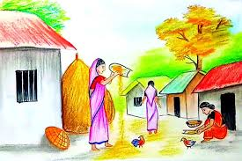
নিচের উদাহরণগুলো ভালো করে বুঝার চেষ্টা কর
নব+অন্ন = নবান্ন
নতুন ধানের উৎসব

Slide 38
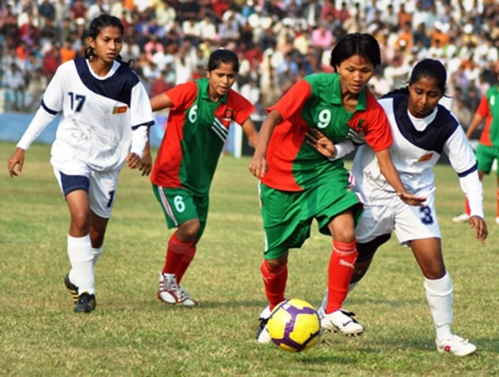
খেলোয়াড়
পাঠক

Slide 39
যে শব্দ প্রত্যয় বা উপসর্গযোগে মূল শব্দের অর্থের অনুগামী না হয়ে কোনো বিশিষ্ট অর্থ জ্ঞাপন করলে তাকে রূঢ় বা রূঢ়ি শব্দ বলে।

Slide 40
সন্দেশ
মিষ্টান্ন
সংবাদ

Slide 41
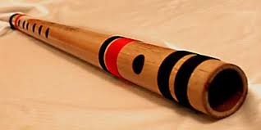
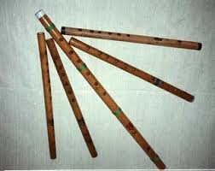
বাঁশি
বিশেষ বাদ্যযন্ত্র

Slide 42
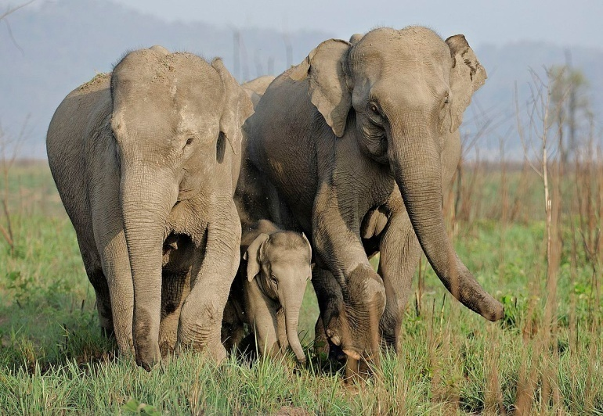
রূঢ় বা রূঢ়ি শব্দ
হস্তী = হস্ত+ইন (প্রত্যয়)
হস্তী = হাতি (বিশিষ্ট অর্থ)

Slide 43
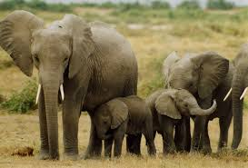
হস্তী=হস্ত+ইন
অর্থ-হস্ত আছে যার,কিন্তু হস্তী বলতে একটি বড়পশুকে বুঝায়।

Slide 44
প্রবীণ
শব্দের অর্থ হওয়া উচিত ছিল- প্রকৃষ্ট রূপে বীণা বাজাতে
পারেন যিনি।

Slide 45
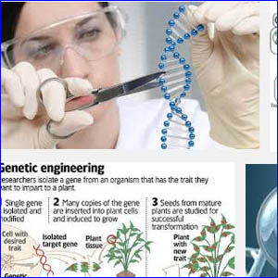
গবেষণা=গো+ এষণা
গরু খোঁজা না হয়ে অনেক পরিশ্রম করা

Slide 46
সমাস নিষ্পন্ন যে সকল শব্দ সম্পূর্ণভাবে সমস্যমান
পদসমূহের অনুগামী না হয়ে কোনো বিশিষ্ট অর্থ গ্রহণ করে, তাকে যোগরূঢ় বা যোগরূঢ়ি শব্দ বলে।

Slide 47
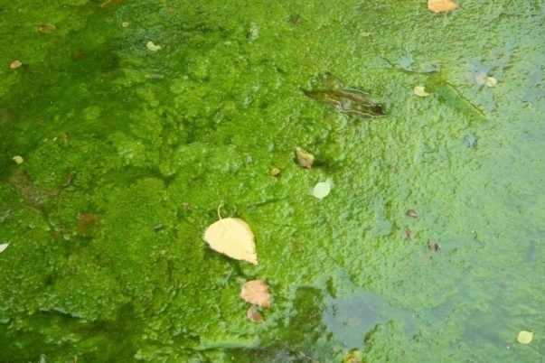
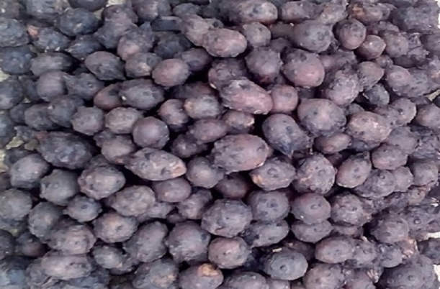
যোগরূঢ় শব্দ
পঙ্কজ= পঙ্কে (কাঁদা) জন্মে যা
[সমাস নিষ্পন্ন শব্দ]
পঙ্কজ =পদ্মফুল
[শৈবাল, শালুকও কাঁদায় জন্মে তবুও]
শৈবাল
শালুক/ভেট
পদ্মফুল

Slide 48
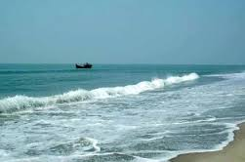
জলধি
পঙ্কজ

Slide 49
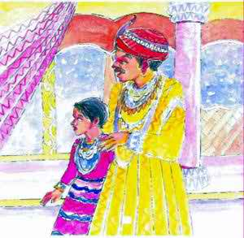
রাজপুত-
’‌রাজার পুত্র’অর্থ পরিত্যাগ করে
হয়েছে- জাতিবিশেষ।

Slide 50
যোগরূঢ়ি শব্দ
উপপদ তৎপুরুষ
বহুব্রীহি সমাস

Slide 51
নবসৃষ্ট শব্দ
ফাট্টাফাট্টি, জিগস

Slide 52
উৎস অনুযায়ী শব্দ পাঁচ প্রকার:
তৎসম
অর্ধ-তৎসম
তদ্ভব
দেশি
বিদেশি

Slide 53
উৎপত্তিগতভাবে শব্দের শ্রেণিবিভাগ:
উৎপত্তিগতভাবে শব্দকে ৫ ভাগে করা হয়েছে। যথা:
০১. তৎসম শব্দ,
০২. অর্ধ-তৎসম শব্দ,
০৩. তদ্ভব শব্দ,
০৪. দেশি শব্দ ও
০৫. বিদেশি শব্দ।

Slide 54
০১. তৎসম শব্দ
‘তৎ’ অর্থ তার ‘সম’ অর্থ সমান। তাহলে ‘তৎসম’ শব্দের অর্থ তার সমান অর্থাৎ সংস্কৃতের সমান। যে সব শব্দ সংস্কৃত ভাষা থেকে অবিকৃতভাবে সরাসরি বাংলা ভাষায় প্রবেশ করেছে, সেসব শব্দকে তৎসম শব্দ বলে। যেমন: চন্দ্র, সূর্য, গ্রহ, নক্ষত্র, ভবন, ধর্ম, পাত্র, মনুষ্য ইত্যাদি।

Slide 55
তৎসম শব্দের উদাহরণ
চন্দ্র

Slide 56
ভারতীয় আর্যভাষা
প্রাচীন ভারতীয় আর্যভাষা
খ্রিষ্টপূর্ব ১২০০অব্দ - খ্রিষ্টপূর্ব ৮০০অব্দ
মধ্যভারতীয় আর্যভাষা
খ্রিষ্টপূর্ব ৪৫০অব্দ - ১০০০ খ্রিষ্টাব্দ
আধুনিক ভারতীয় আর্যভাষা
১০০০ খ্রিষ্টাব্দের পর থেকে
(অপভ্রংশ,বাংলা,হিন্দি,মারাঠি,পাঞ্জাবি)
বৈদিক বা বৈদিক সংস্কৃত
সংস্কৃত / প্রাকৃত
অপভ্রংশ
?

Slide 57
০২. অর্ধ-তৎসম শব্দ
যে সকল শব্দ তৎসম বা সংস্কৃত ভাষা থেকে কিঞ্চিত পরিবর্তন হয়ে বাংলা ভাষায় প্রবেশ করেছে, সেসব শব্দকে অর্ধ-তৎসম শব্দ বলে। যেমন:
চন্দ্র > চন্দ
চর্মকার > চম্মআর
অলাবু > লাবু

Slide 58
অর্ধ-তৎসম শব্দের উদাহরণ
চদ্দ
গিন্নি

Slide 59
০৩. তদ্ভব শব্দ
‘তৎ’ অর্থ তার ‘ভব’ অর্থ উৎপন্ন। তাহলে ‘তদ্ভব’ শব্দের অর্থ তার থেকে উৎপন্ন অর্থাৎ সংস্কৃত থেকে উৎপন্ন। যে সকল শব্দ সংস্কৃত ভাষা থেকে প্রাকৃতের মধ্য দিয়ে বাংলা ভাষায় প্রবেশ করেছে, সে সকল শব্দকে তদ্ভব শব্দ বা খাঁটি বাংলা শব্দ বলে।

Slide 60
তদ্ভব শব্দের উদাহরণ
চাঁদ

Slide 61
০৩. তদ্ভব শব্দের উদাহরণ
চন্দ্র > চদ্দ > চাঁদ
চর্মকার > চম্মআর > চামার
অলাবু > লাবু > লাউ

Slide 62
০৪. দেশি শব্দ
বাংলাদেশের আদিম অধিবাসীদের (যেমন: কোল, মুণ্ডা প্রভৃতি) ভাষা ও সংস্কৃতির কিছু কিছু উপাদান বাংলায় রক্ষিত রয়েছে। এসব শব্দকে দেশি শব্দ বলে । যেমন: কুলা, গঞ্জ, চোঙ্গা, টোপর, ডাব, ডাগর, ঢেঁকি ইত্যাদি।

Slide 63
মনে রাখার সর্টকাট টেকনিক
গঞ্জ এর কুড়ি ডাগর টোপর মাথায় দিয়ে চোঙ্গা হাতে পেটের জ্বালায় চুলা, কুলা, ডাব, ও ডিঙা নিয়ে ঢ়েঁকির উপর পা দিয়ে টং এর মাচায় উঠল।
আন্ডার লাইনগুলো দেশি শব্দ

Slide 64
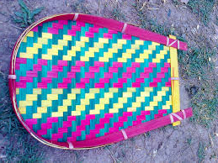
কুলা
২০
কুড়ি

Slide 65
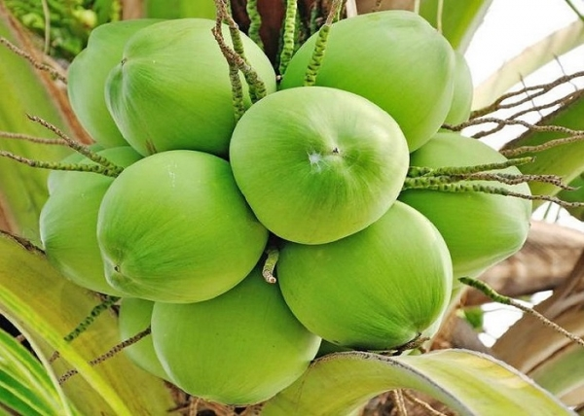
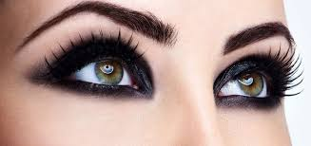
ডাব
ডাগর

Slide 66
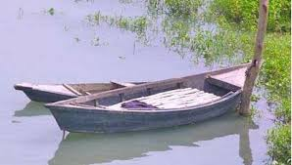
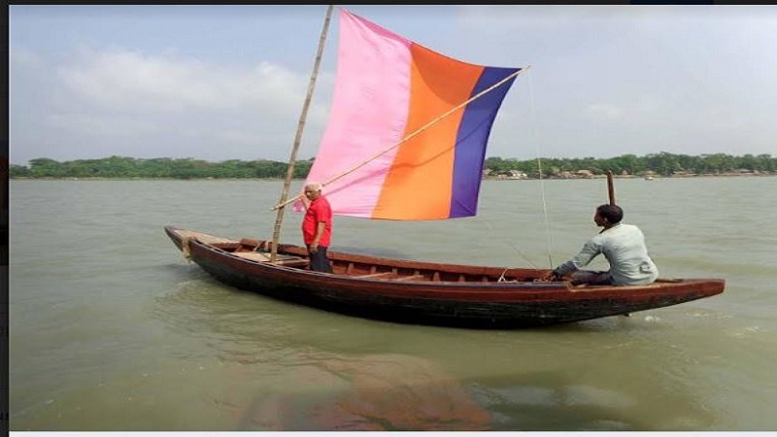
ডিঙ্গা
পাল

Slide 67
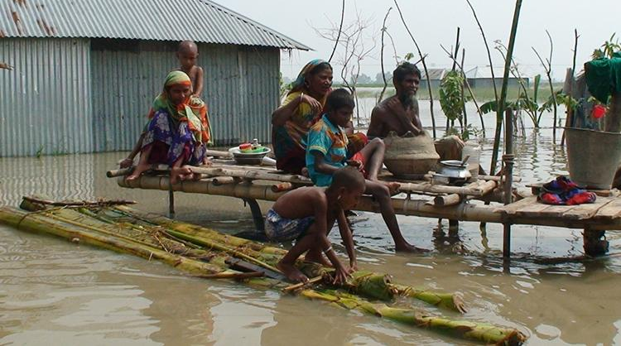
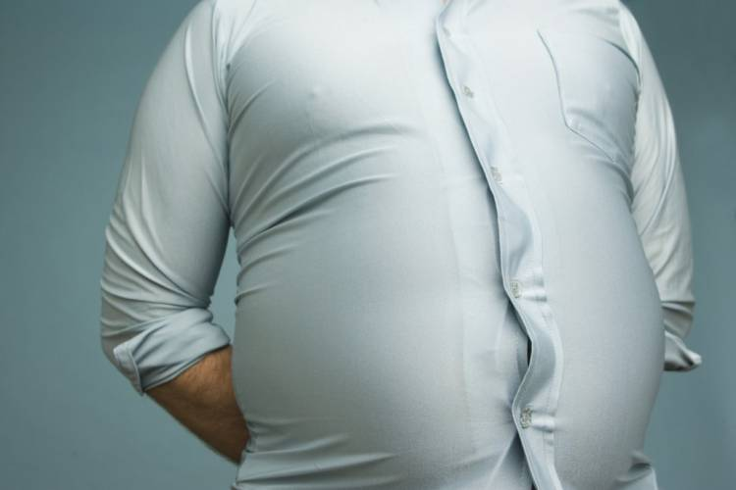
মাচা
পেট

Slide 68
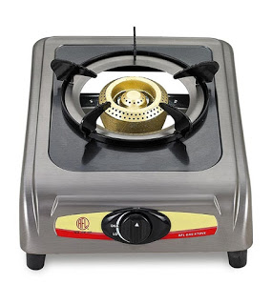
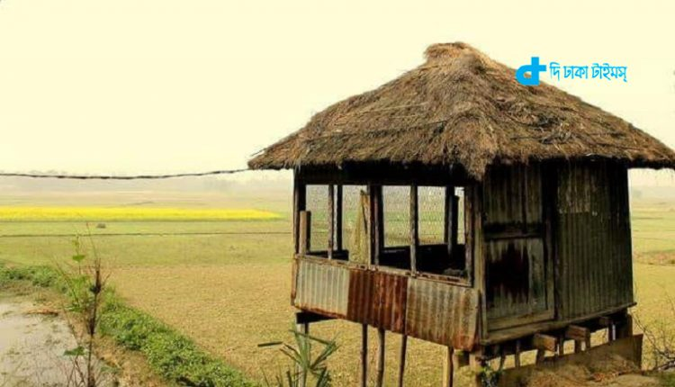
চুলা
টং

Slide 69
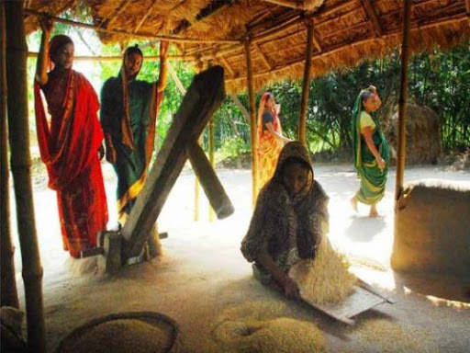
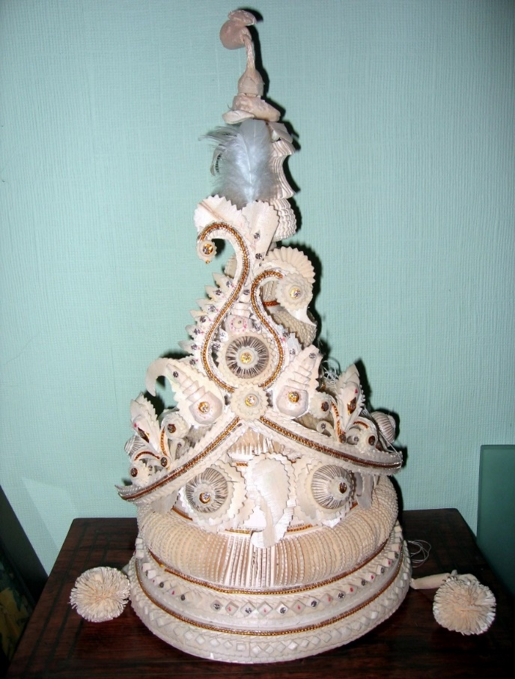
ঢেঁকি
টোপর

Slide 70
০৫. বিদেশি শব্দ
রাজনৈতিক, ধর্মীয়, সাংস্কৃতিক, ও বাণিজ্যিক কারণে বাংলাদেশে আগত বিভিন্ন ভাষাভাষী মানুষের বহু শব্দ বাংলা ভাষায় স্থান করে নিয়েছে। এসব শব্দকে বলা হয় বিদেশি শব্দ।

Slide 71
বিদেশি শব্দের উদাহরণ
আরবি শব্দ : আল্লাহ, ইসলাম, ইমান ইত্যাদি।
ফারসি শব্দ : নামাজ, রোজা, আমদানি ইত্যাদি ।
ইংরেজি শব্দ : ইউনিভার্সিটি, কলেজ, স্কুল ইত্যাদি ।
পর্তুগিজ : আনারস, আলপিন, আলমারি ইত্যাদি ।
ফরাসি : কার্তুজ, কুপন, ডিপো ইত্যাদি।
ওলন্দাজ : ইস্কাপন, রুইতন, হরতন ইত্যাদি ।

Slide 72
বিদেশি শব্দের উদাহরণ
গুজরাটি : খদ্দর, হরতাল ইত্যাদি।
পাঞ্জাবি : চাহিদা, শিখ ইত্যাদি।
তুর্কি : চাকর, চাকু, তোপ দারোগা ইত্যাদি।
চিনা : চা, চিনি ইত্যাদি।
মায়ানমার : লুঙ্গি, ফুঙ্গি ইত্যাদি।
জাপানি : রিক্সা, হারিকিরি ইত্যাদি।

Slide 73
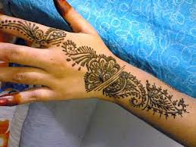
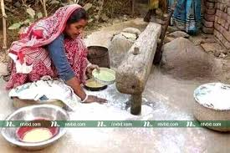
তদ্ভব
হাত
দেশি
ঢেঁকি
বিদেশি
কলম

Slide 74
মিশ্র শব্দ
খ্রিষ্টাব্দ

Slide 75
পারিভাষিক শব্দ
অম্লজান

Slide 76
দলীয় কাজ
ক-দল: সন্দেশ, জলধি, বাঁশি, রাজপুত শব্দগুলোর ব্যুৎপত্তিগত অর্থ ও ব্যবহারিক অর্থ লেখ।
খ-দল: মহাযাত্রা, প্রবীণ, তেল, পঙ্কজ-শব্দগুলোর ব্যুৎপত্তিগত অর্থ ও ব্যবহারিক অর্থ লেখ।

Slide 77
মূল্যায়ন
১। গঠন অনুসারে শব্দকে কয় ভাগে ভাগ করা যায় ও কী কী?
২। গায়ক কোন ধরনের শব্দ?
৩। রূঢ়ি শব্দ কাকে বলে। উদাহরণ দাও।
৪। অর্থ অনুসারে শব্দ কত প্রকার ও কী কী?

Slide 78
বাড়ির কাজ
নিচের শব্দগুলো কোনটি কোন শ্রেণিতে পড়ে তা লিখে আনবে:
এক, পাগলামি, সন্দেশ, নীলিমা, লাজুক, ছেলেধরা, তিক্ততা, মিথ্যুক, প্রবীণ ও মহাযাত্রা।

Slide 79
ধন্যবাদ

